Slide 1
Coordination de la gestion des risques associés aux soins
Cycle de formation niveau 2
Les dimensions managériales
de la qualité des soins
4 jours
Octobre - décembre 2018

Slide 2
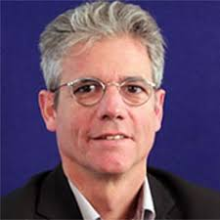
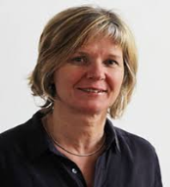
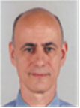
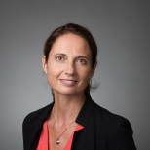
La coordination de la gestion des risques associés aux soins
Dimensions managériales
5 octobre
Conduire un projet en équipe
1ère partie
9 novembre
Conduire un projet en équipe
2nde partie
29 novembre
Déployer les outils du travail en équipe
13 décembre
La culture de sécurité
Les rencontres de sécurité
Sophie Rosier est consultante , formatrice et coach professionnel sur les champs du management de projet et de la relation. Elle accompagne les organisations pour optimiser leur performance par l’optimisation de l’ implication, de la responsabilisation et de l’autonomie des acteurs.
Philippe Michel,PU-PH de Santé Publique, est directeur de l’Organisation, de la Qualité, des Risques et des relations avec les usagers aux Hospices civils de Lyon et membre de l’équipe de recherche Hesper
Claire Chabloz est médecin directeur du CEPPRAAL
Médecin de santé publique et titulaire d’un MBA. Elle a travaillé sur le rôle clé des managers dans la mise en œuvre de la stratégie d’une organisation et la conduite du changement.
Thierry Quesnel est chirurgien, titulaire d’un Doctorat en sciences de la Vie et de la Santé et d’une HDR. Formateur-Instructeur en Simulation en santé, il travaille sur l’équipe et les Facteurs Humains.

